Slide 1
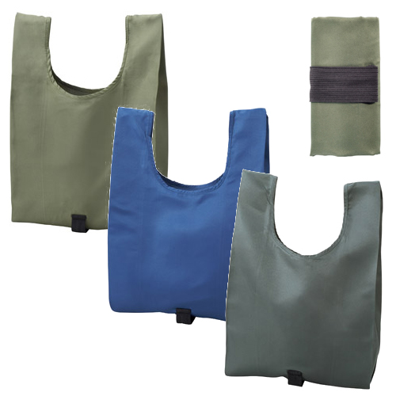
【提案書】
サラリナ デイリーバッグ
特徴
くるくる巻いてオシャレかつコンパクトに持ち歩けるためとっても便利なデイリーバッグです。イベントやキャンペーンのちょっとした特典用などとしても喜ばれます。是非ご活用ください。
納期
納期スペース
仕様
カラー展開：全3色
素材：ポリエステル
サイズ：使用時/320×300(+マチ140)mm、収納時/約φ60×110mm
包装：包装袋
生産国：中国
お見積
お見積りスペース

